Slide 1
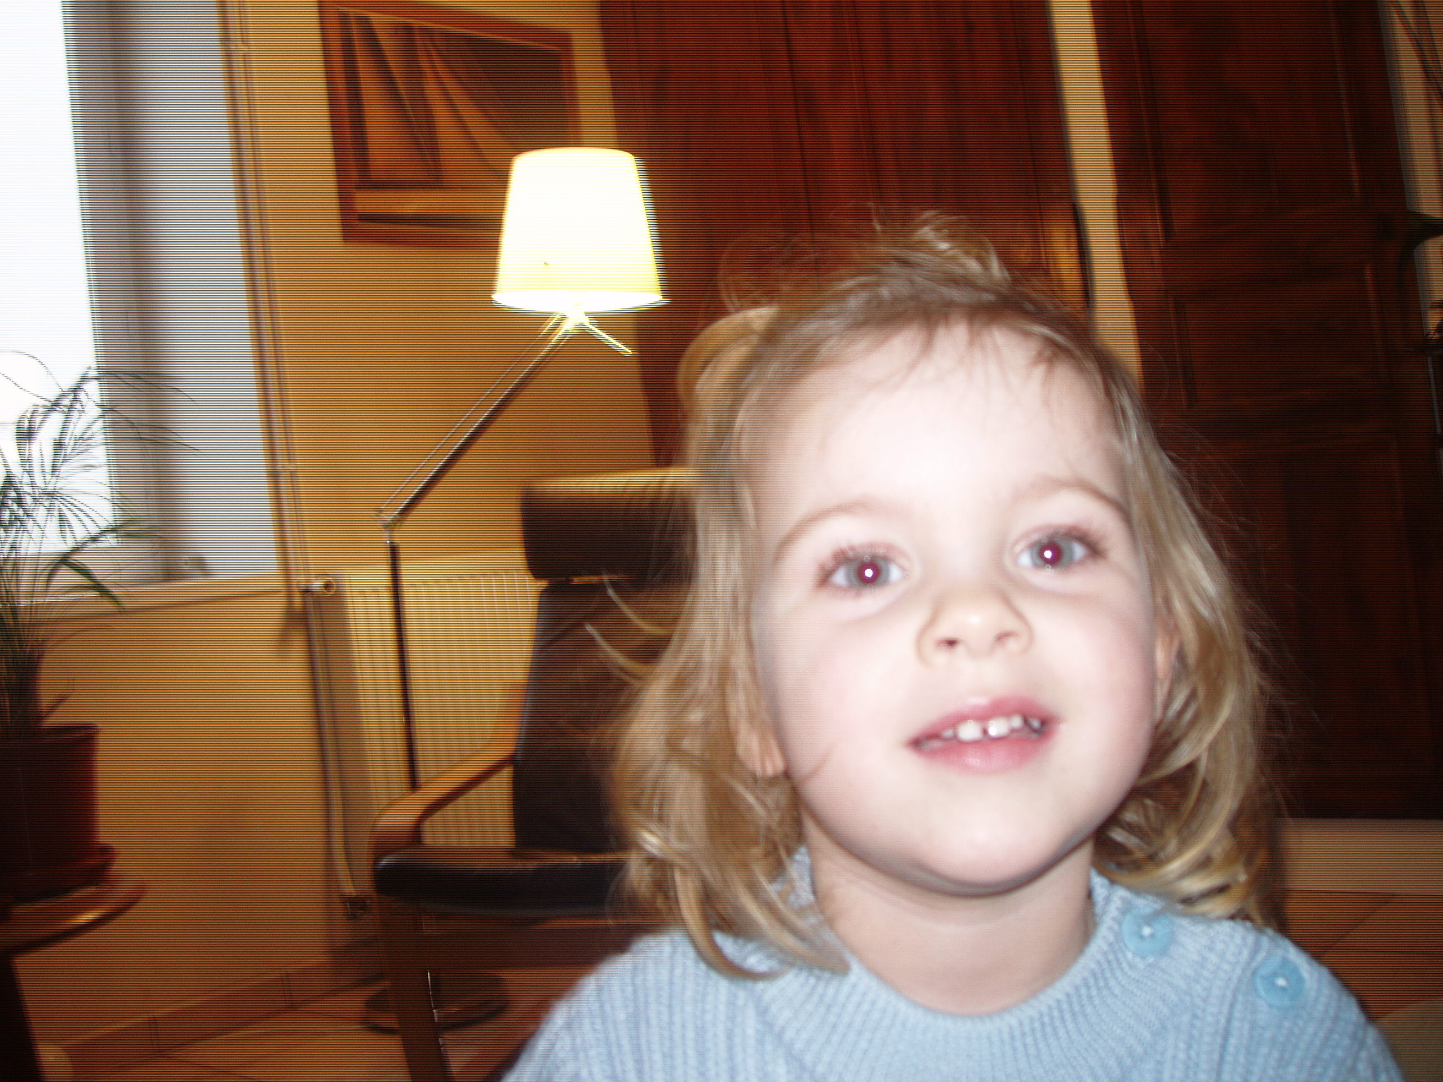
Dit papa tu fait quoi ?

Slide 2
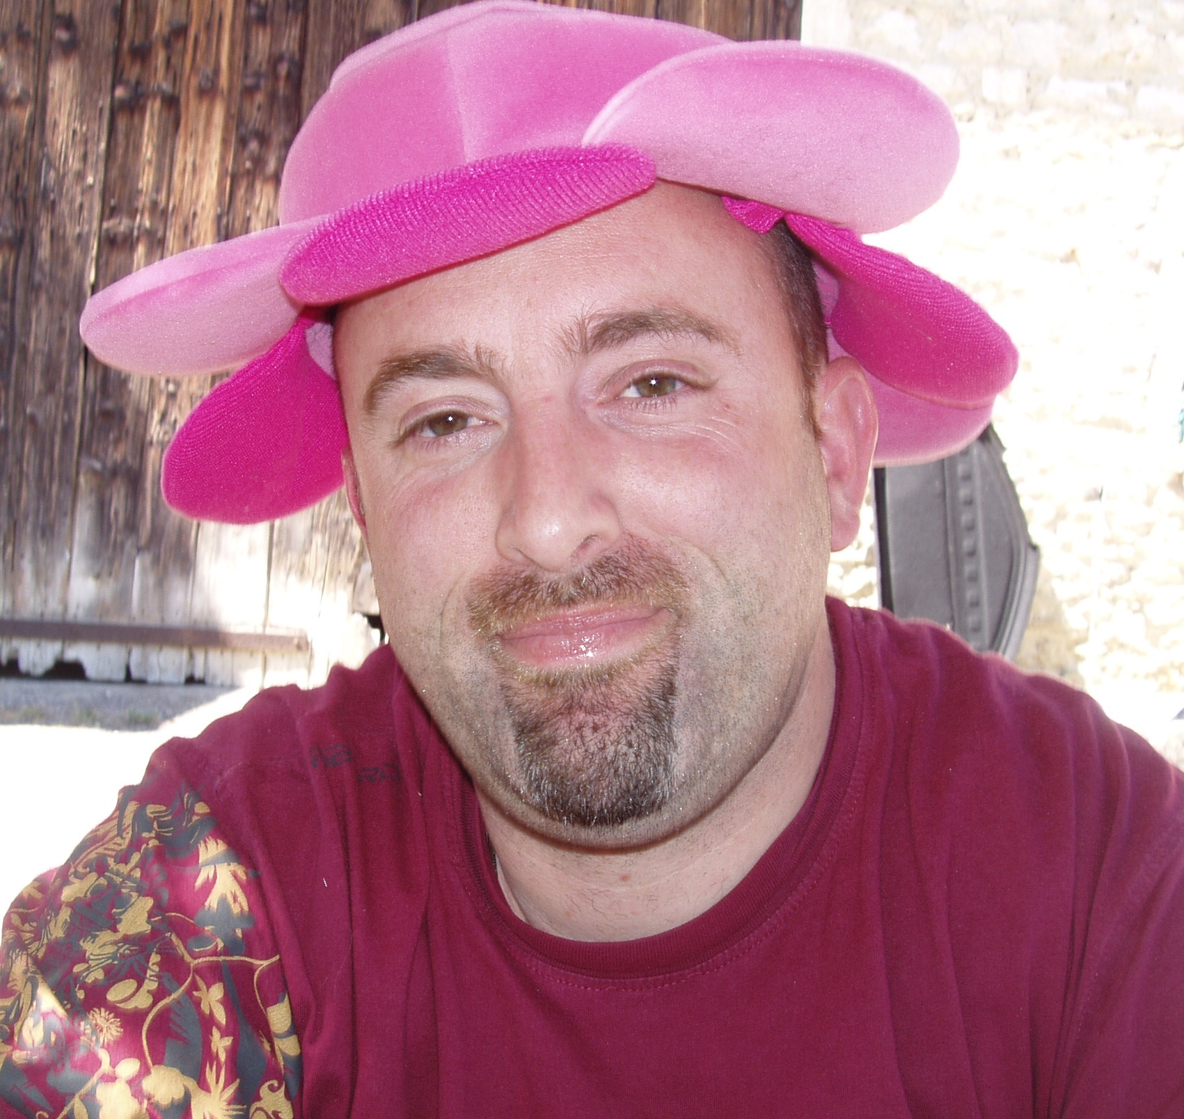
Des bêtises
Regarde!!!

Slide 3
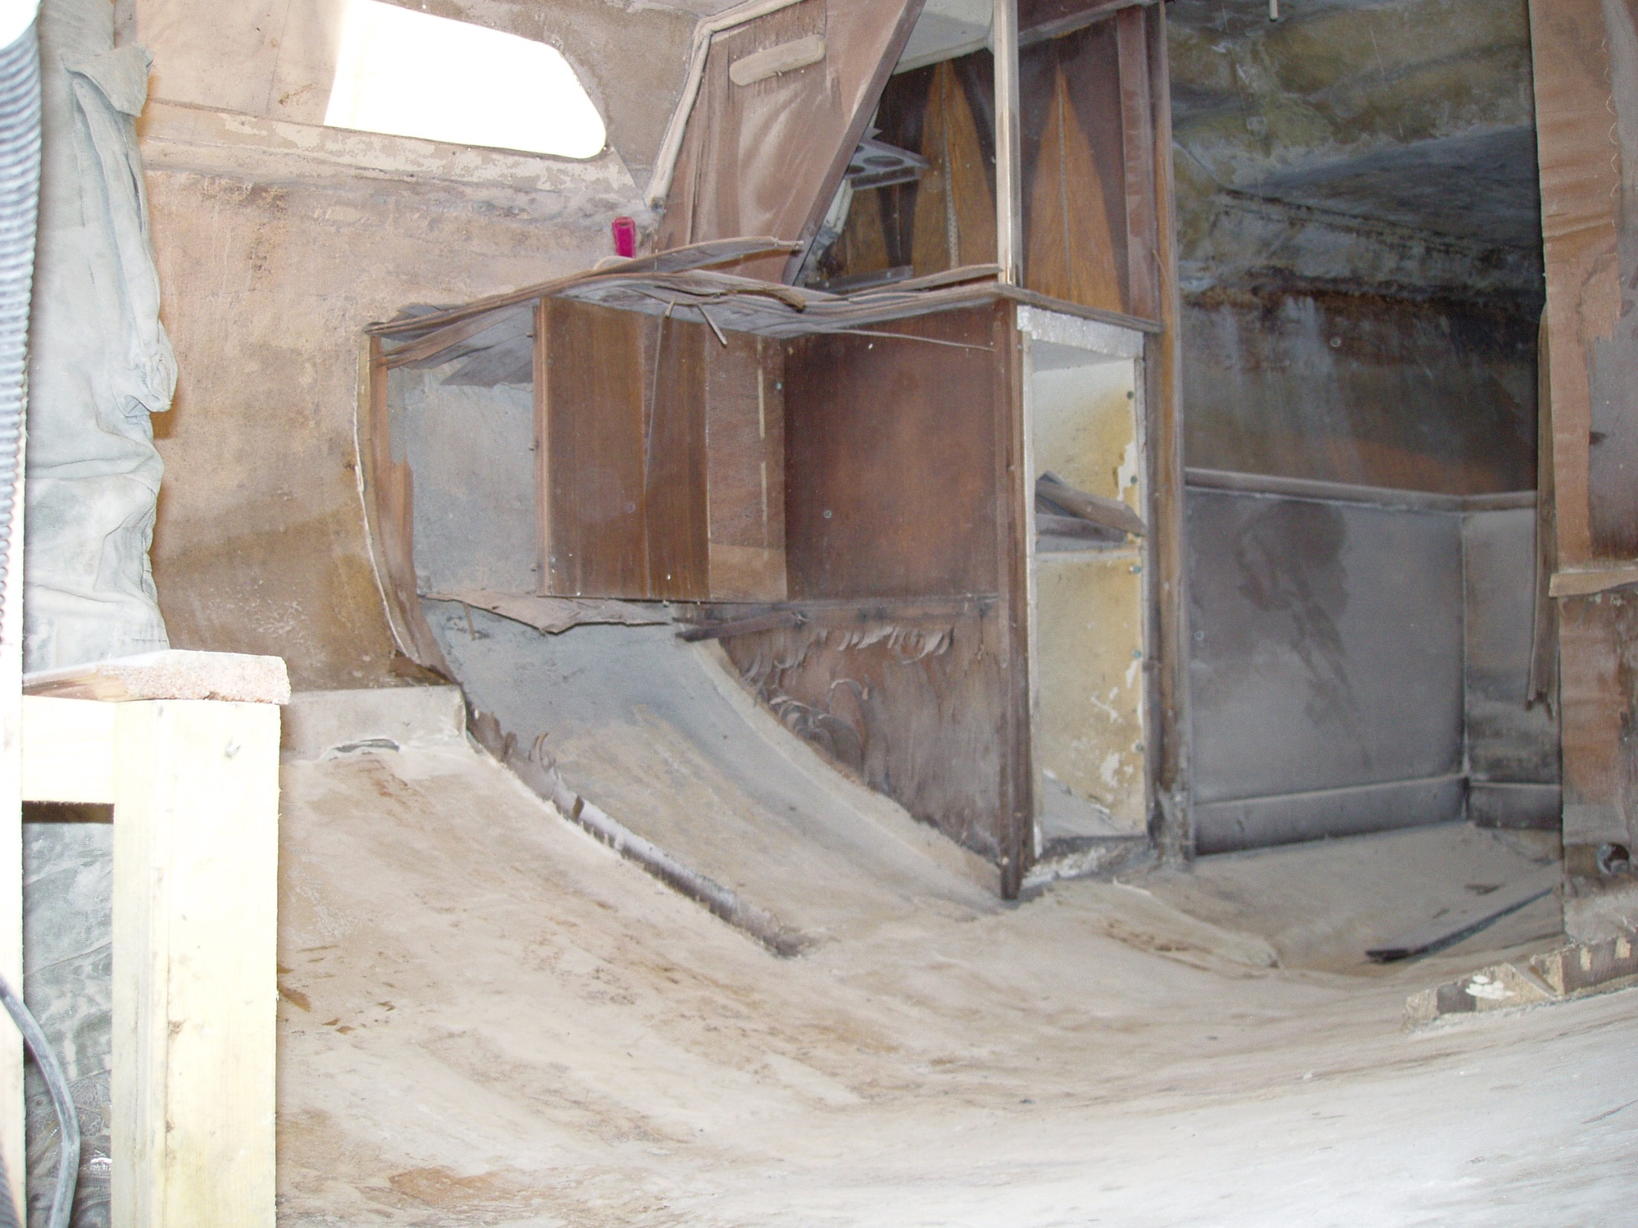

Slide 4
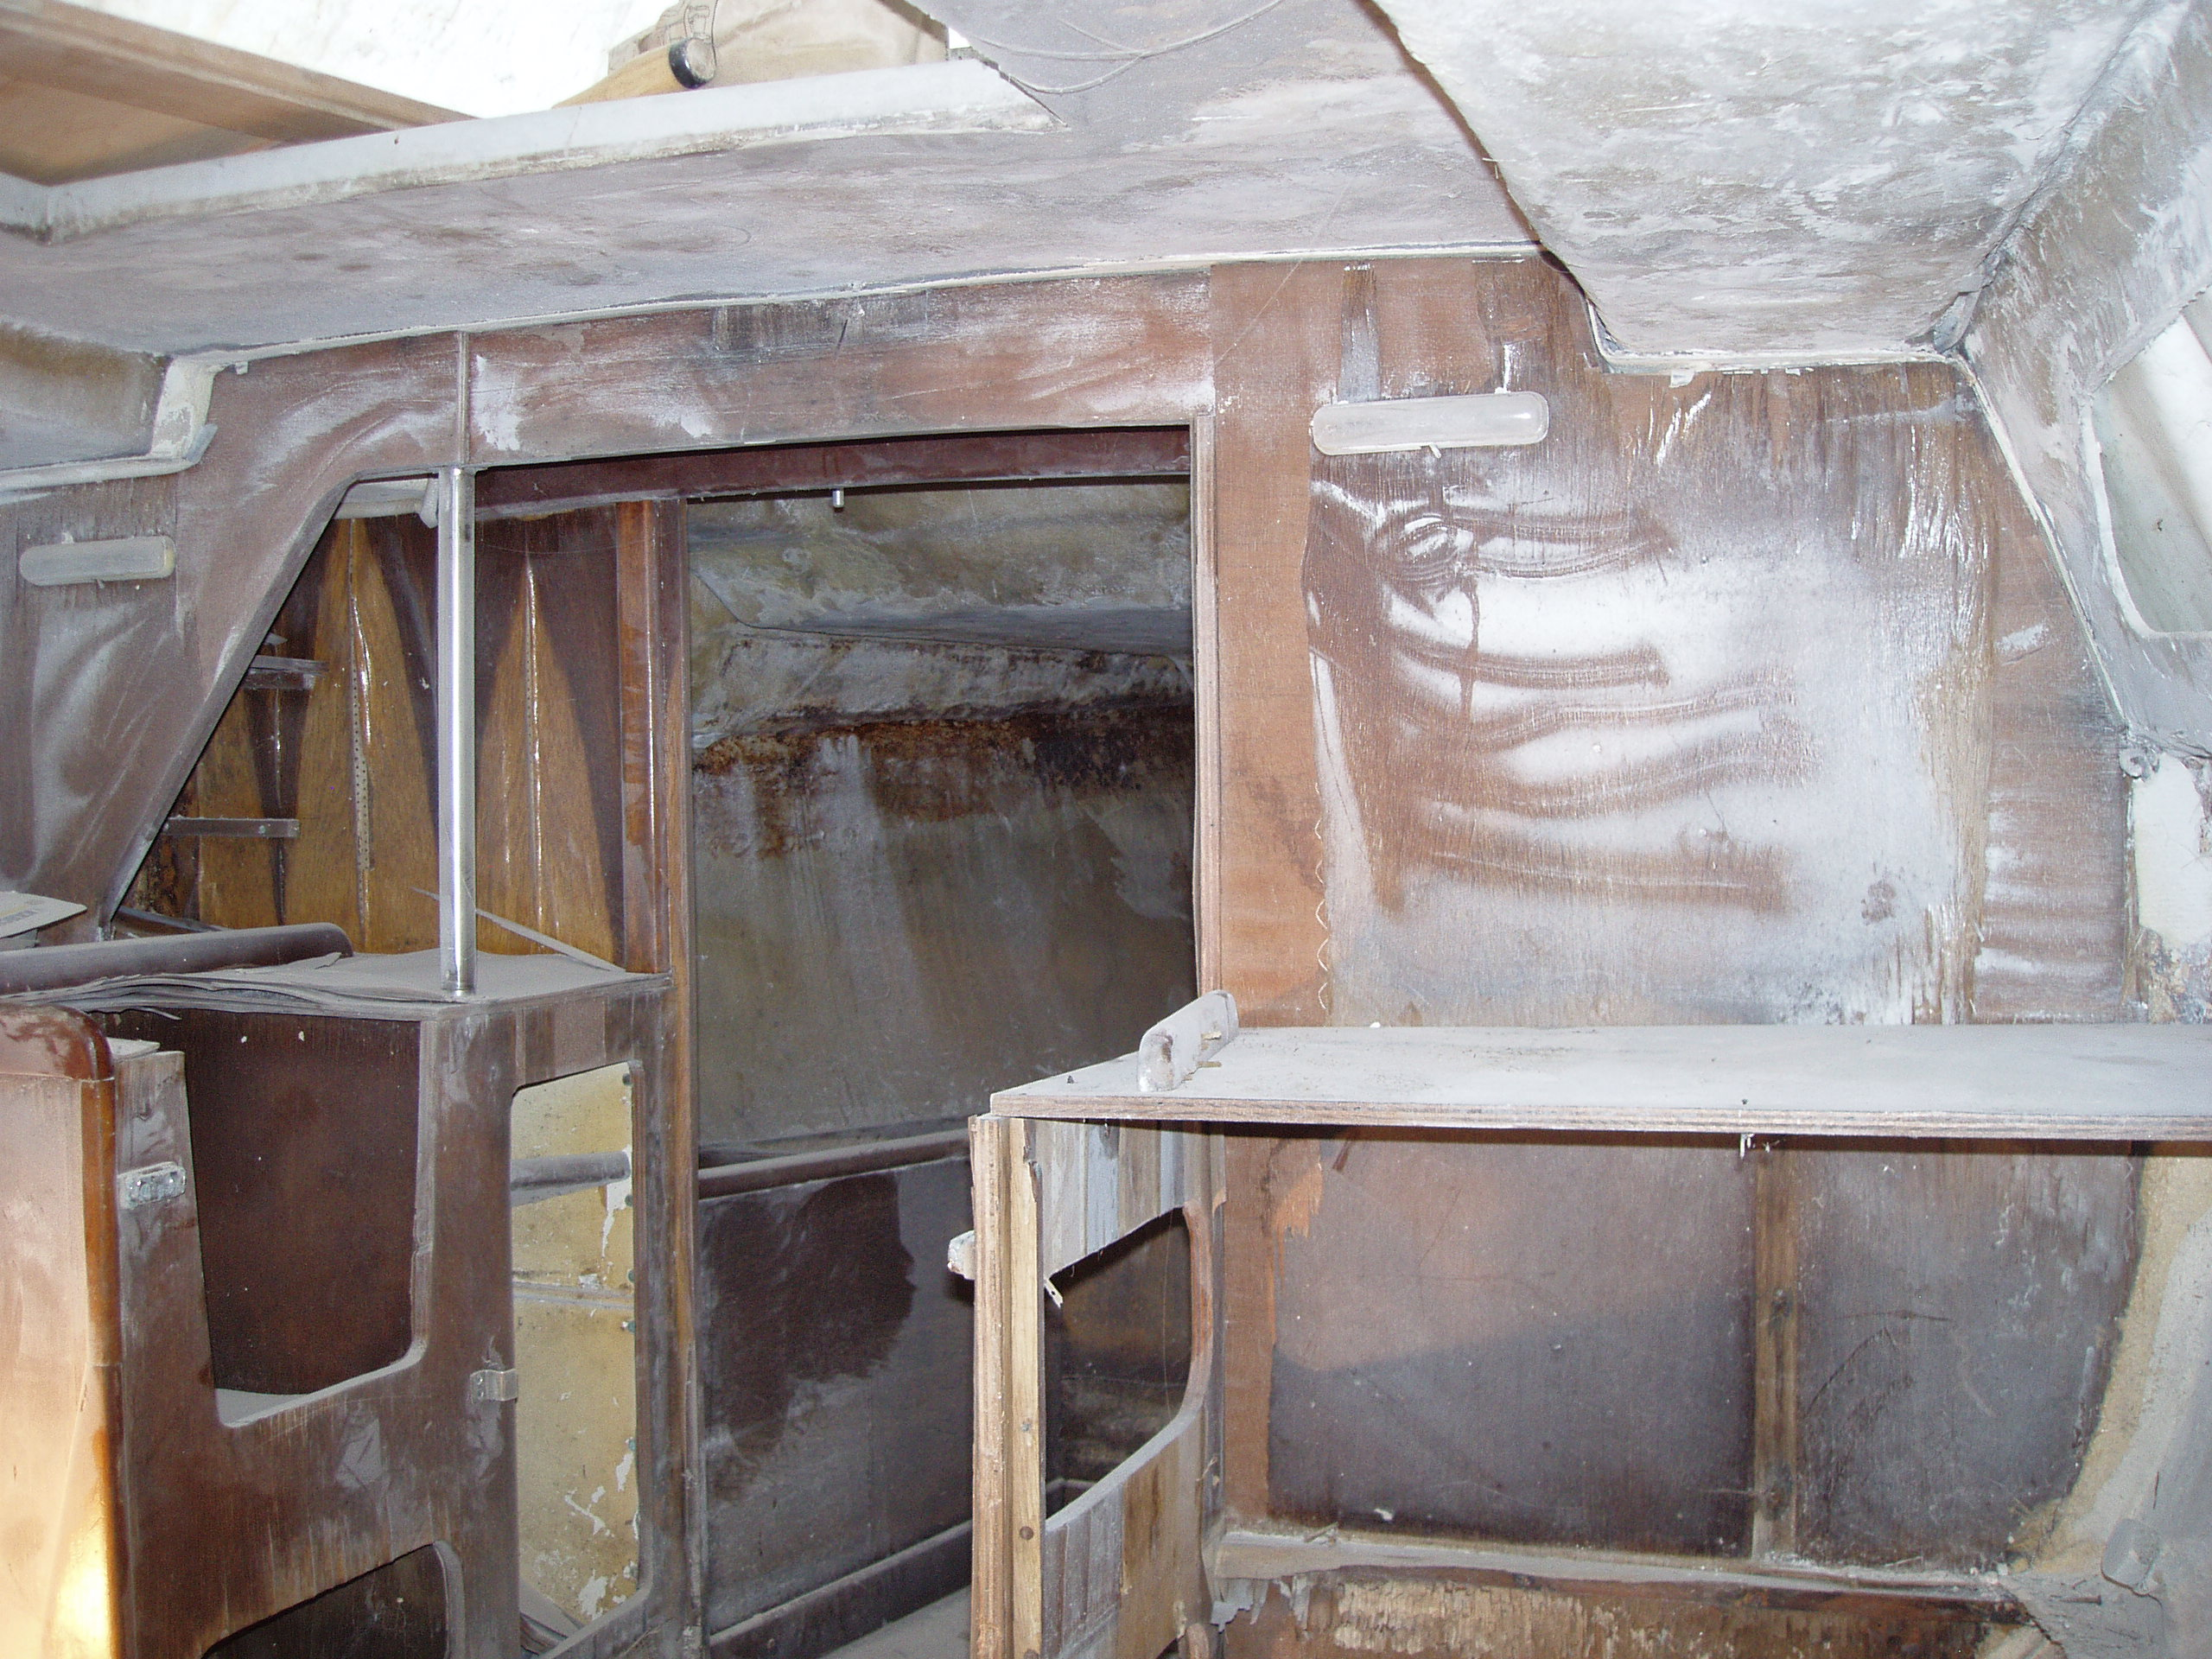

Slide 5
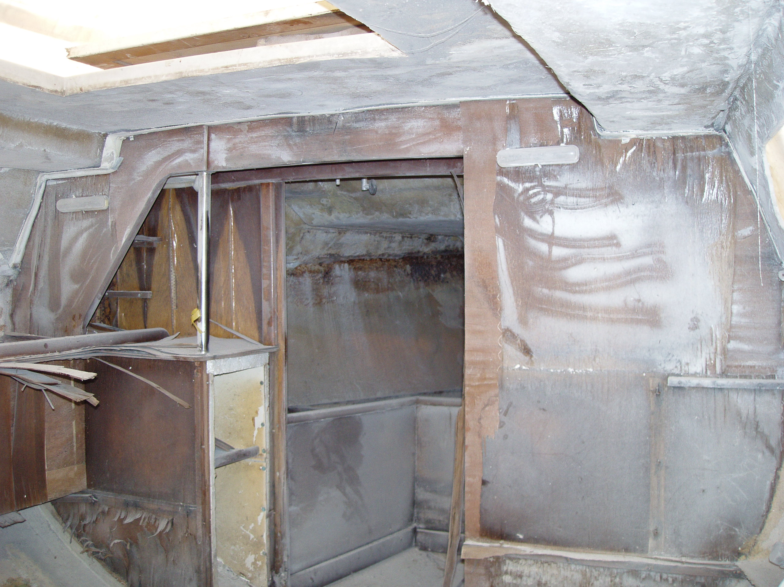
Tu as bien vu

Slide 6
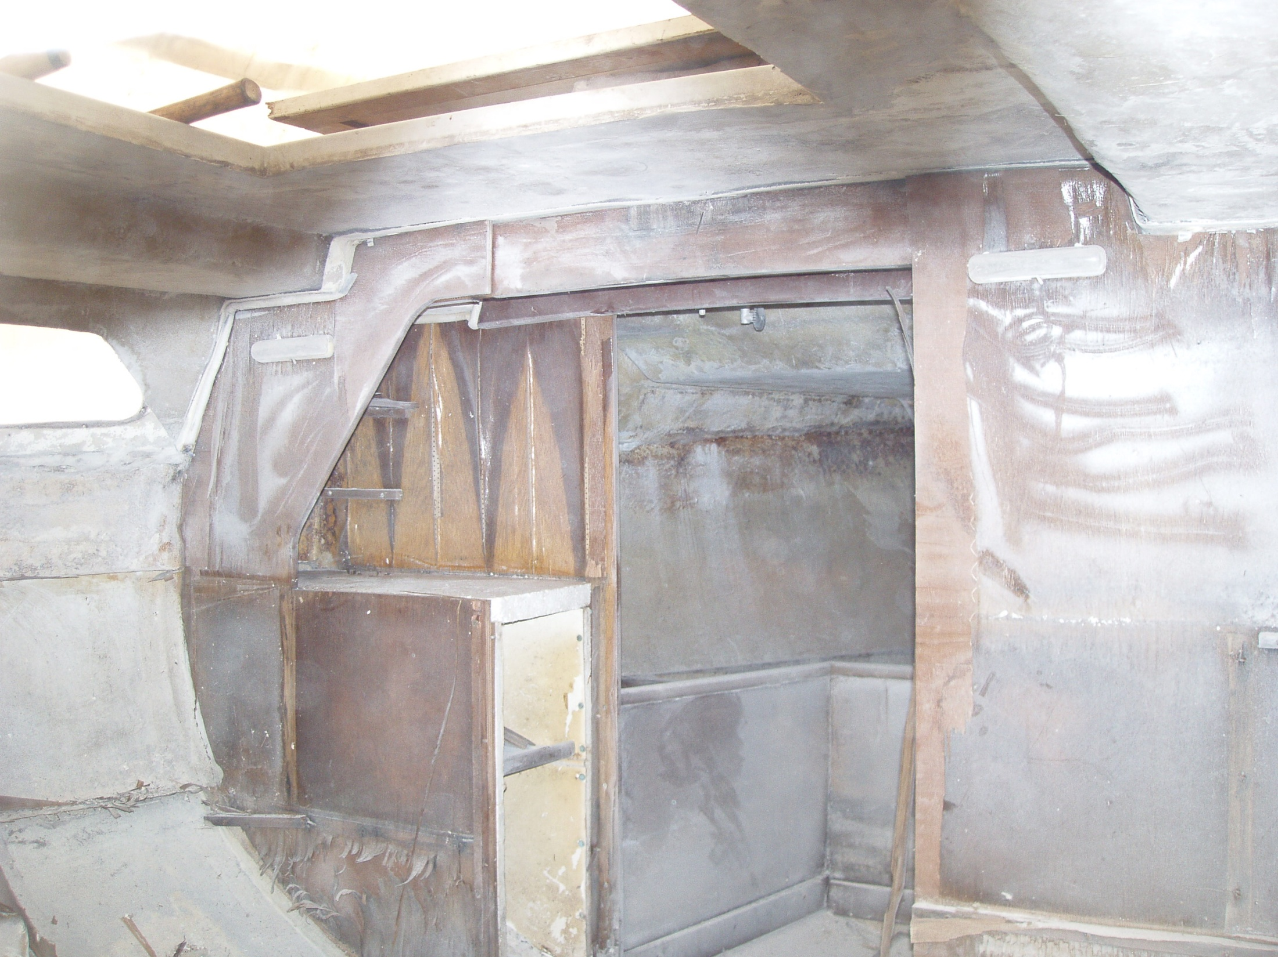
Abracadabra

Slide 7
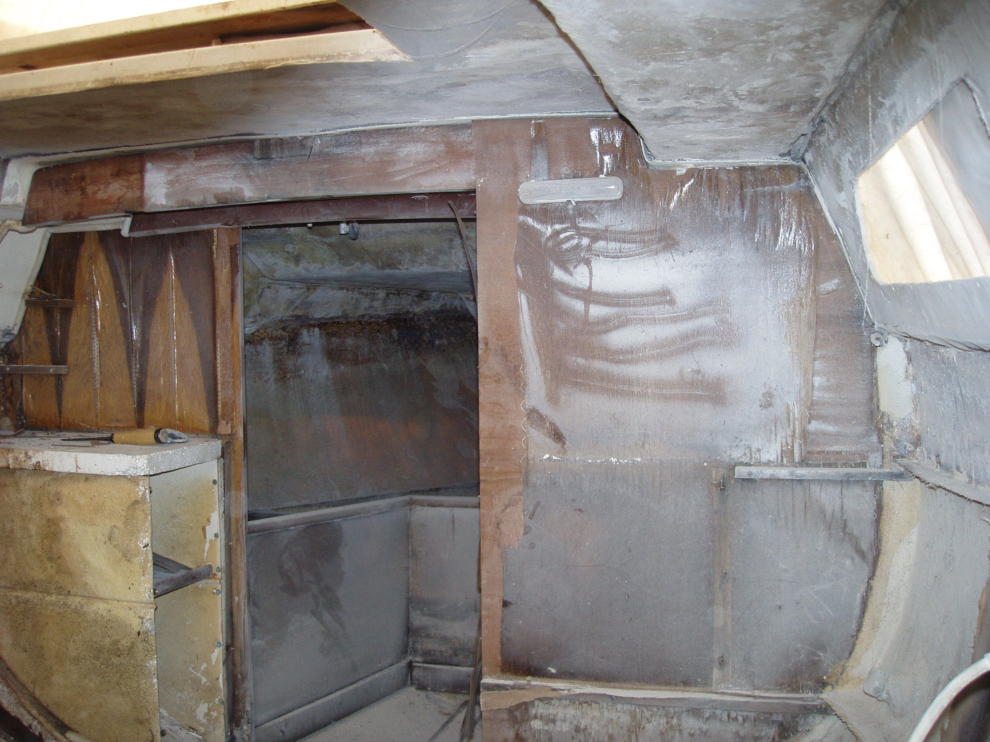
Abracadabra bis

Slide 8
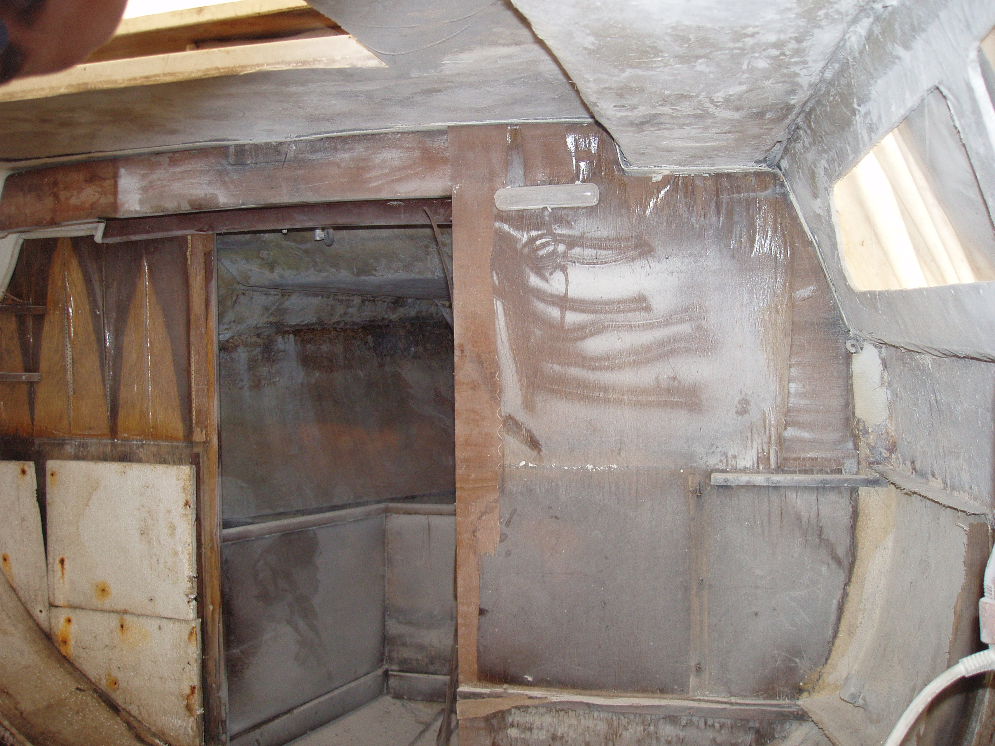
Abracadabra bis bis

Slide 9
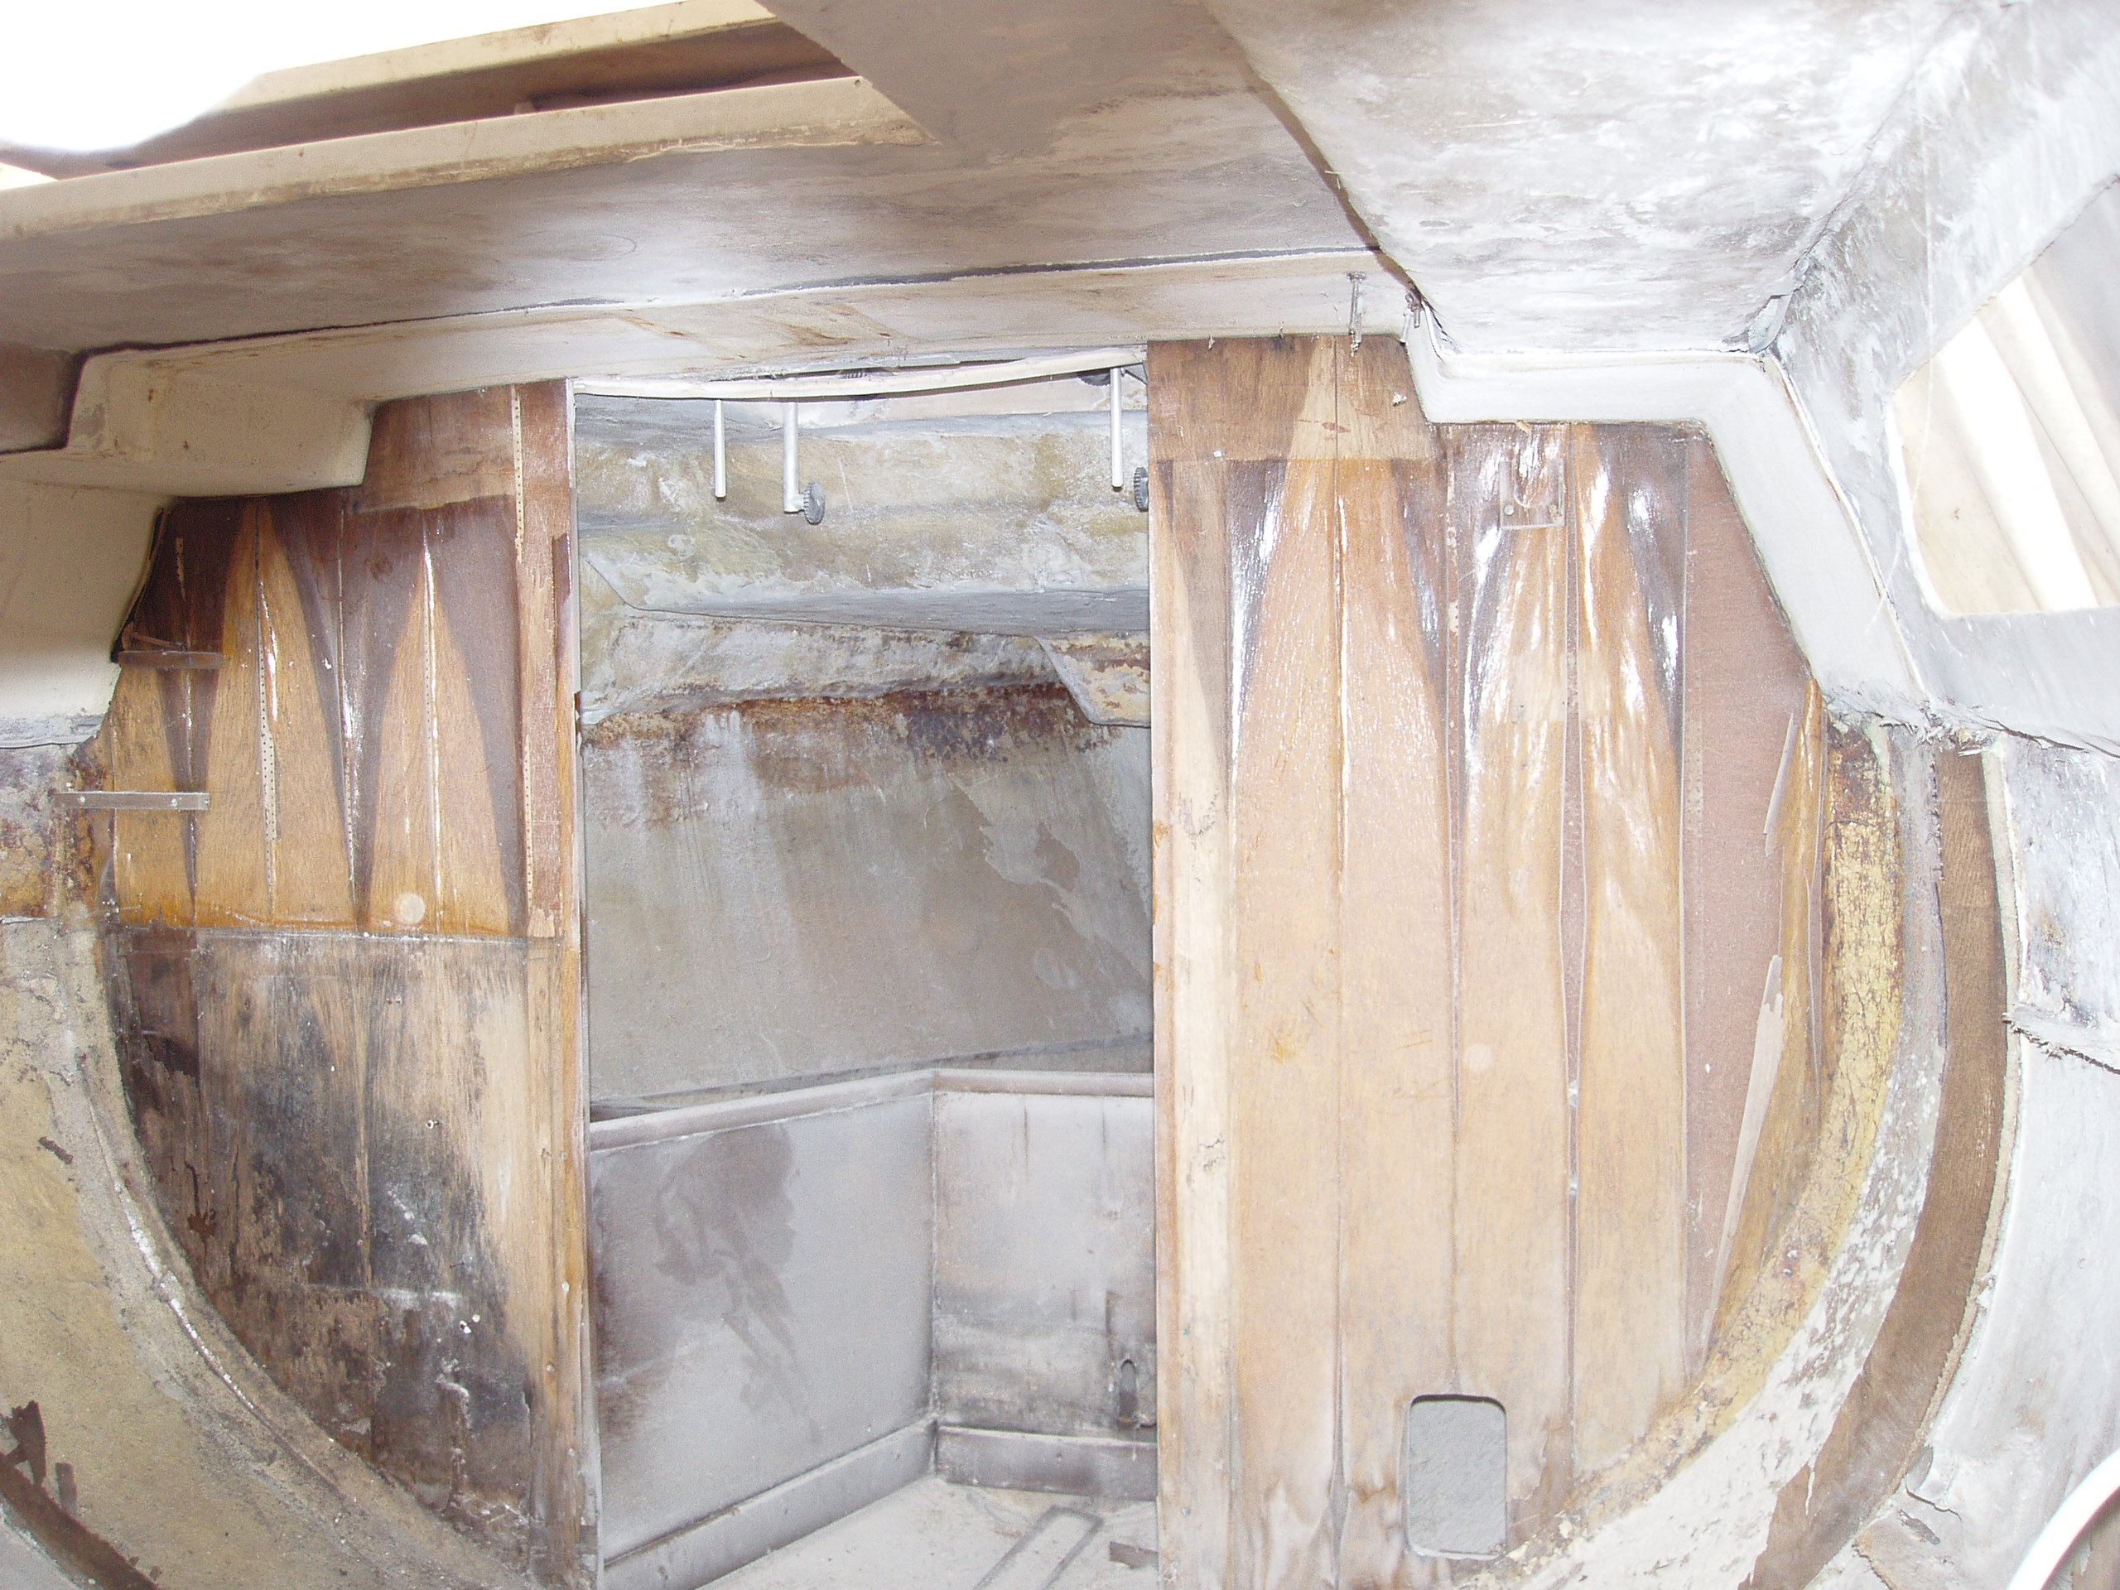
Bis bis bis

Slide 10
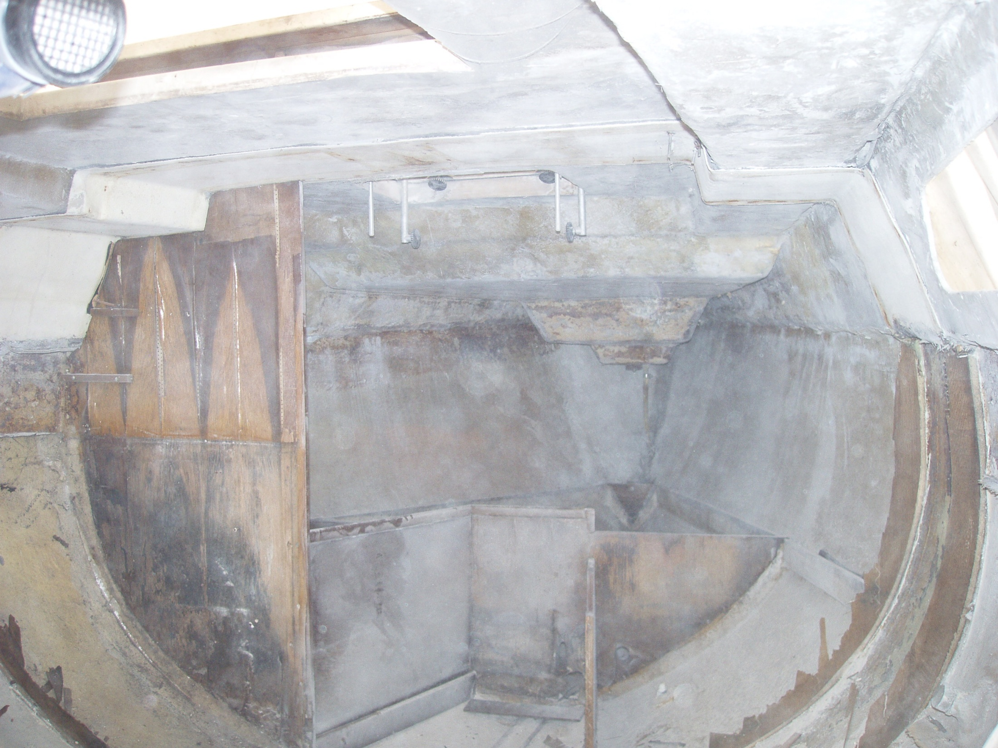
Bis bis bis bis

Slide 11
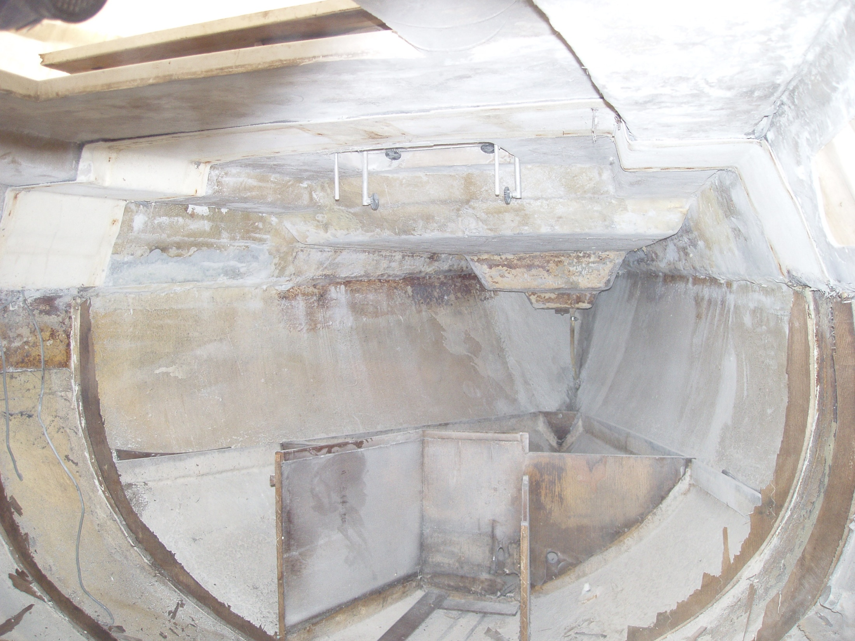
HOOOOO

Slide 12
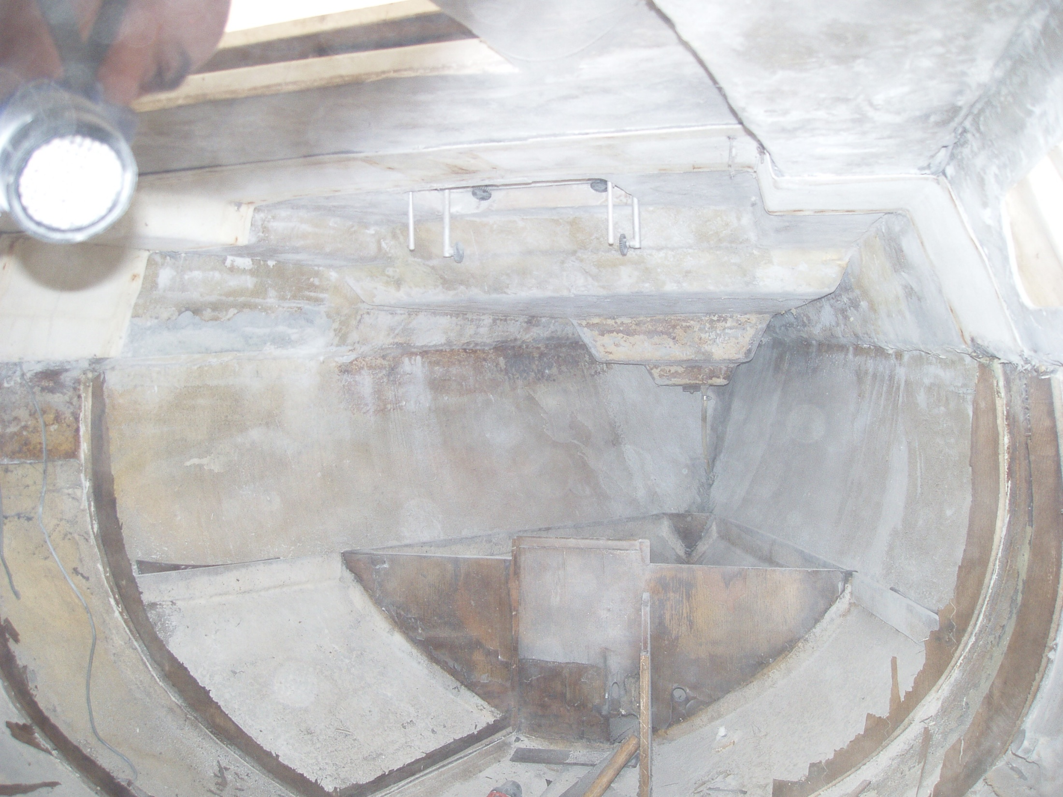
Ho il est la le magicien

Slide 13
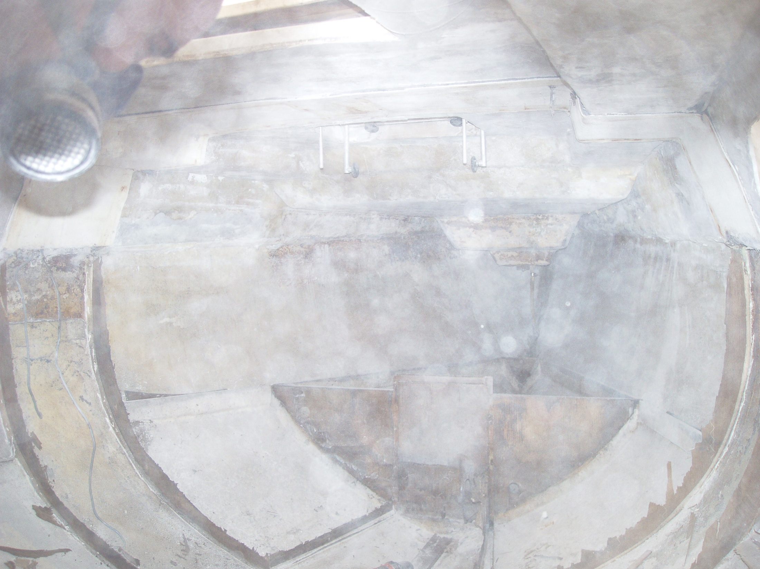
Ho mais on voit rient… normal avec la poussiers

Slide 14
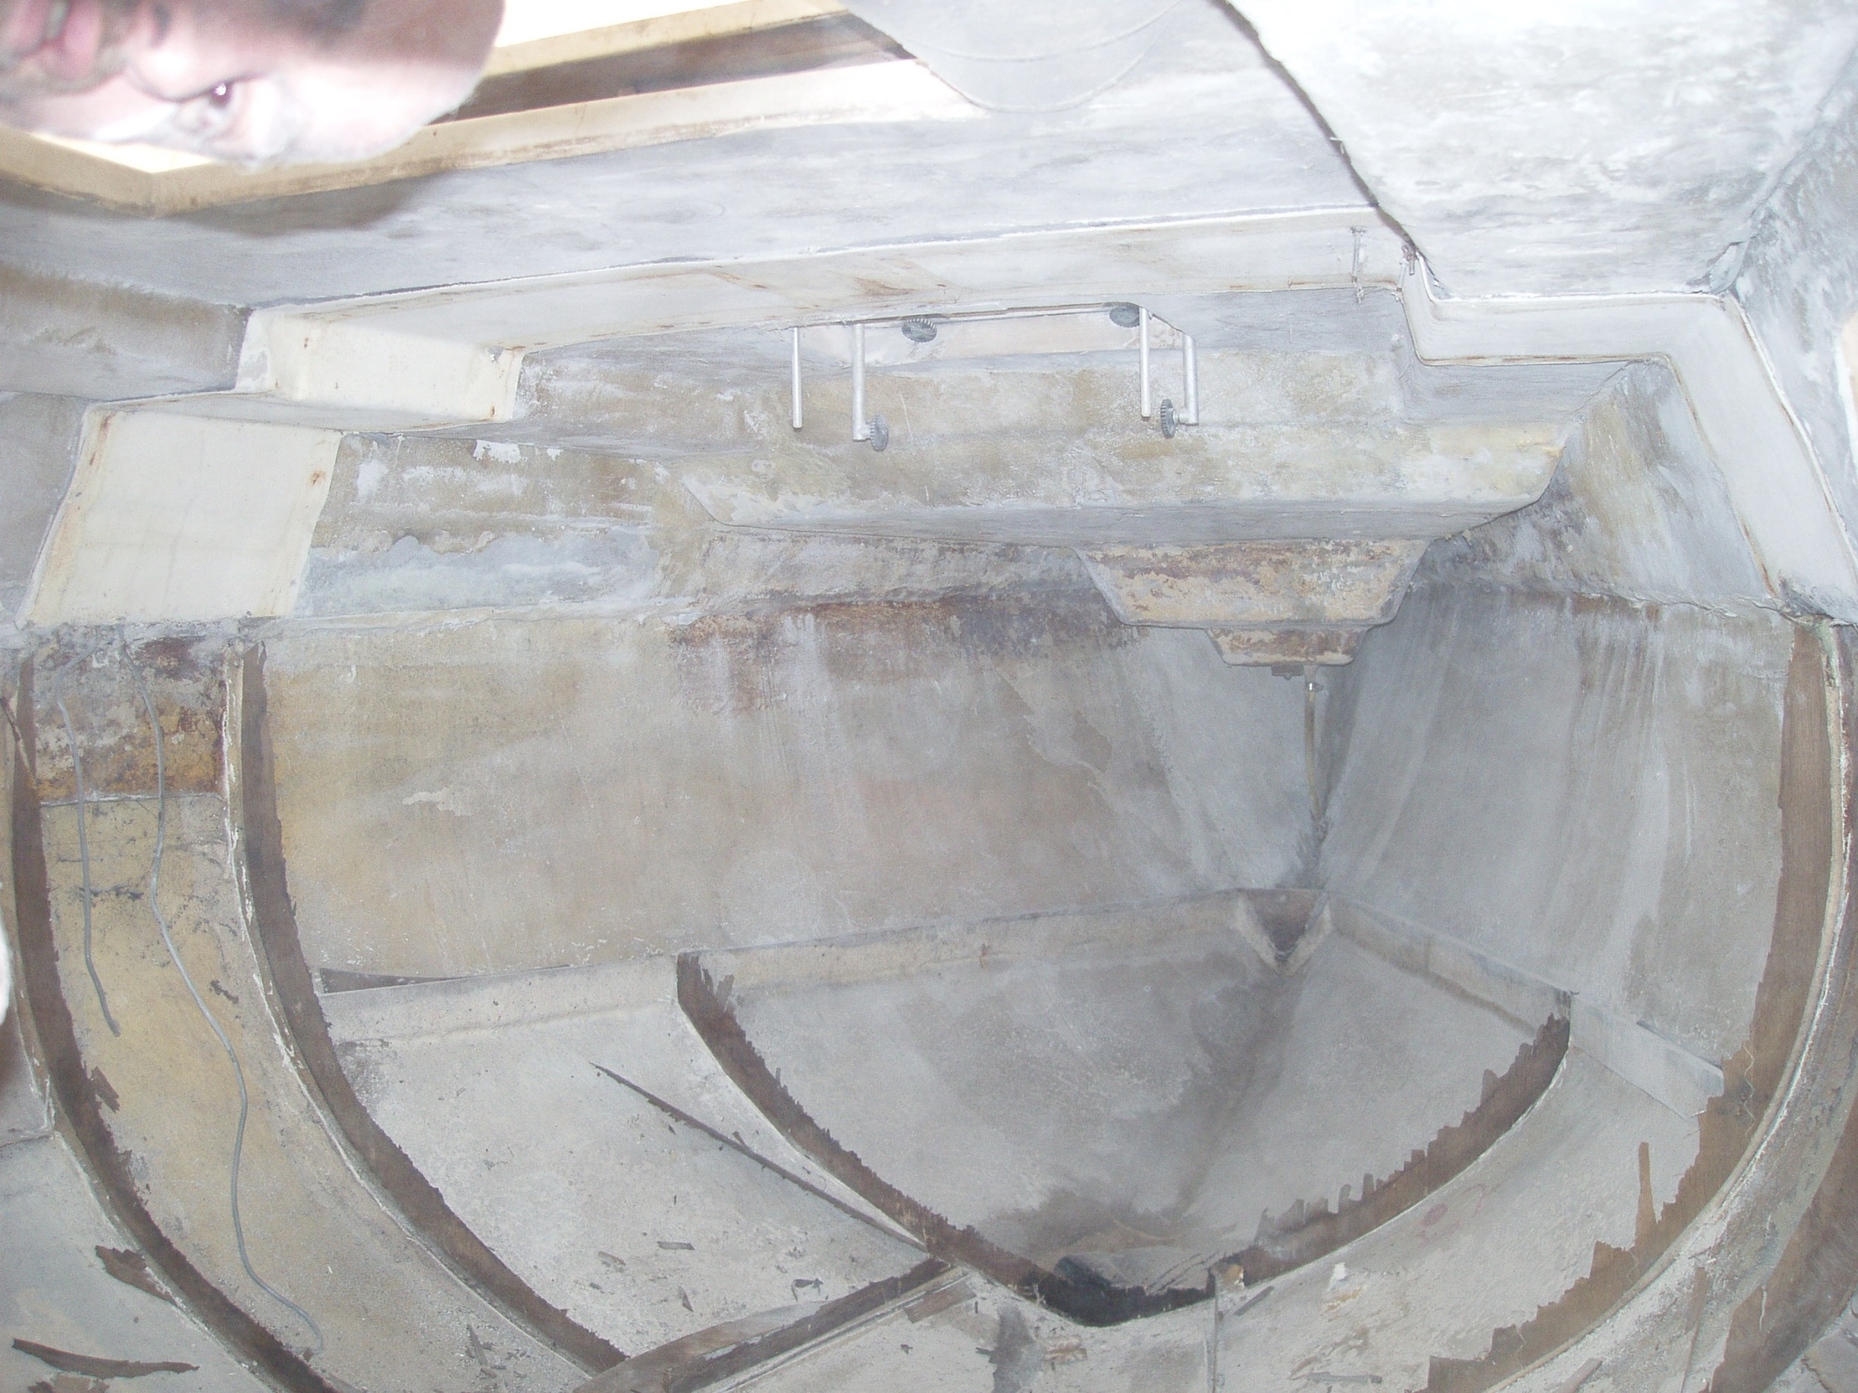
Voila c’est fini

